Slide 1
CROSPAV animal PACA
27 juin 2025

Slide 2
Assises du Sanitaire Animal

Slide 3
Les assises du sanitaire animal : une réponse pour faire face aux crises
Contexte
Importance de la santé animale pour la sécurité alimentaire et la santé publique
Enjeux économiques et environnementaux
Objectifs
Disposer d’une bonne vision de la situation des filières
Améliorer la santé animale en France
Renforcer la collaboration entre les différents acteurs du secteur
Développer de nouvelles stratégies de surveillance, de prévention et de lutte contre les maladies animales avec les filières
Annoncées le 14 novembre 2024, lancées le 30 janvier 2025 et présentées en CNOPSAV le 08 avril 2025 par la ministre de l’agriculture

Slide 4
Les assises du sanitaire animal : une réponse pour faire face aux crises
Organisation
Acteurs impliqués : ministres, experts, professionnels de la santé animale, éleveurs, associations, etc.
Format : conférences, ateliers, tables rondes, etc.
Thèmes abordés
Prévention et contrôle des maladies animales.
Innovations technologiques et scientifiques.
Politiques publiques et réglementations.
Résultats Attendus
Élaboration de plans d’action pour améliorer la santé animale.
Renforcement des collaborations et partenariats.
Sensibilisation accrue aux enjeux de la santé animale

Slide 5
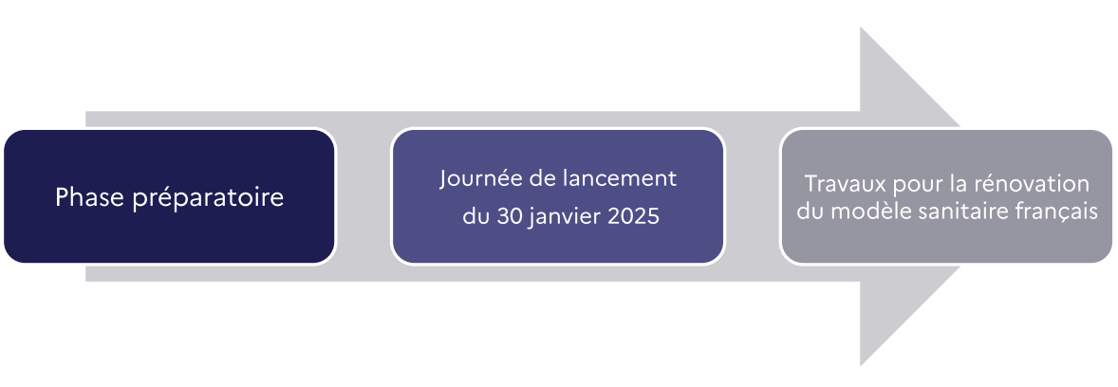
Les assises du sanitaire animale en 3 temps

Slide 6
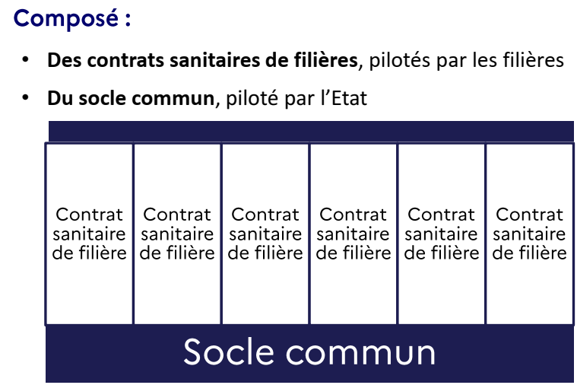
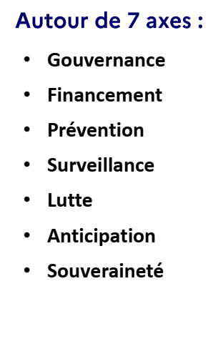
Un cadre d’actions amélioré voire rénové

Slide 8
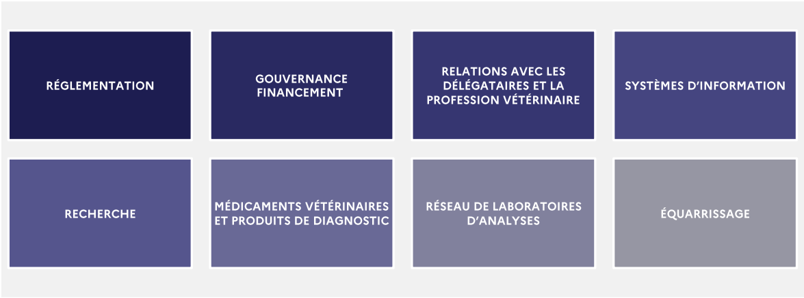
Socle commun : les thématiques

Slide 9
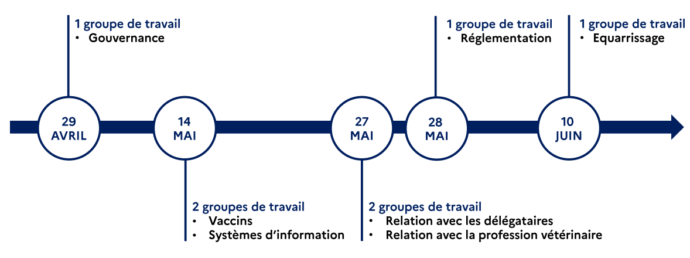
Socle commun : Calendrier des travaux

Slide 10
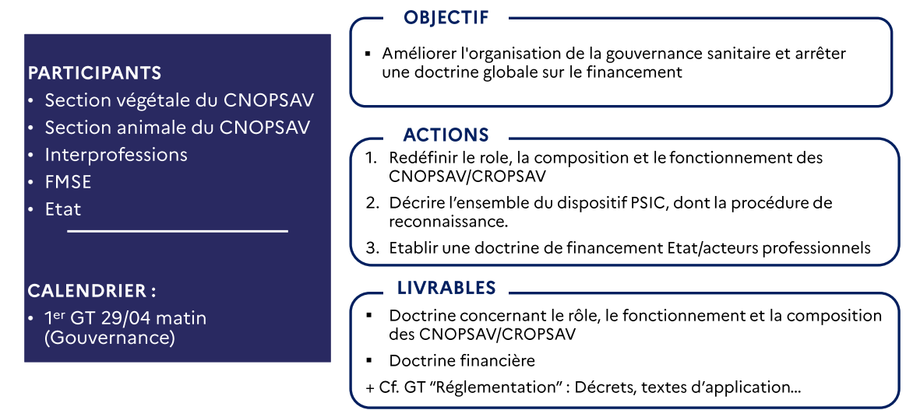
GT Gouvernance - Financement

Slide 11
GT Réglementation

Slide 12
GT Relations avec les délégataires

Slide 13
GT Relations avec la profession vétérinaire

Slide 14
GT Médicaments vétérinaires (vaccins)

Slide 15
GT Systèmes d’information

Slide 16
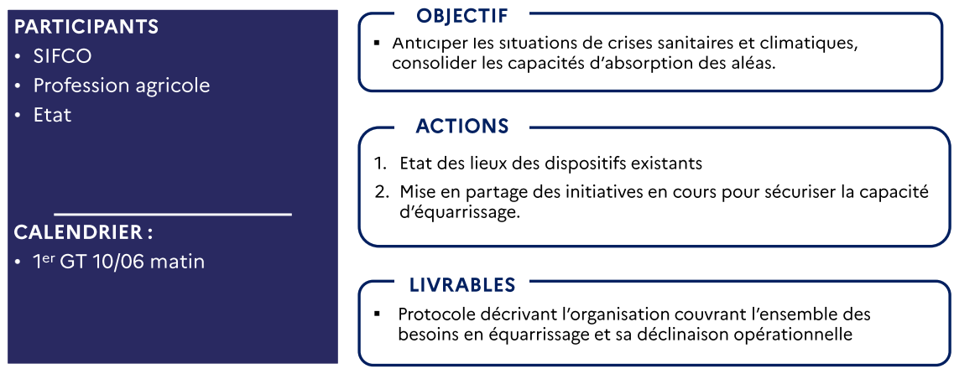
GT Equarrissage

Slide 18
Les contrats sanitaires de filière
Objectifs
Les « contrats sanitaires de filière » intègreront une meilleure surveillance dans les élevages, et amélioreront la prévention par « le renforcement de la biosécurité et la mise en œuvre de campagnes de vaccination préventives ».
Le rôle « de tous les acteurs, dont l’État, face aux différentes maladies » sera clarifié.

Slide 19
Les contrats sanitaires de filière
Etapes :

Slide 20
Merci pour votre attention

